Slide 1
网络与信息安全
关键互联网基础设施安全
DNS安全
张宇 副教授
网络与信息安全实验室
哈尔滨工业大学
yuzhang@hit.edu.cn

Slide 2
迭代查询示例:从哈工大查询新浪
; <<>> DiG 9.8.3-P1 <<>> www.sina.com.cn +trace +all
;; global options: +cmd
;; Got answer:
;; ->>HEADER<<- opcode: QUERY, status: NOERROR, id: 20315
;; flags: qr ra; QUERY: 1, ANSWER: 13, AUTHORITY: 0, ADDITIONAL: 0
;; QUESTION SECTION:
;. IN NS
;; ANSWER SECTION:
. 279824 IN NS i.root-servers.net.
. 279824 IN NS j.root-servers.net.
. 279824 IN NS a.root-servers.net.
. 279824 IN NS k.root-servers.net.
. 279824 IN NS m.root-servers.net.
;;省略若干记录
. 279824 IN NS h.root-servers.net.
. 279824 IN NS c.root-servers.net.
. 279824 IN NS b.root-servers.net.
. 279824 IN NS f.root-servers.net.
;; Query time: 15 msec
;; SERVER: 202.118.224.100#53(202.118.224.100)
;; WHEN: Tue Jan 27 11:43:27 2015
;; MSG SIZE rcvd: 228
opcode:查询类型
  0 – 标准查询QUERY
status: RCODE
  0 – 无错误发生
id: 16比特查询ID
  每次查询不同
dig(domain information groper)
QR: 查询 (或回复)
RA：支持递归查询
RR数量
第一条问题：根服务器是什么？
意味着本地解析器的Safe Belt是一台递归服务器
13个RR：根服务器域名
操作系统自带根域名服务器的IP地址
本次查询耗时
域名服务器IP地址端口号，哈工大校园网DNS服务器
查询发起时间，消息大小(字节)

Slide 3
;; Got answer:
;; ->>HEADER<<- opcode: QUERY, status: NOERROR, id: 40251
;; flags: qr; QUERY: 1, ANSWER: 0, AUTHORITY: 6, ADDITIONAL: 8
;; QUESTION SECTION:
;www.sina.com.cn. IN A
;; AUTHORITY SECTION:
cn. 172800 IN NS a.dns.cn.
cn. 172800 IN NS d.dns.cn.
cn. 172800 IN NS e.dns.cn.
cn. 172800 IN NS c.dns.cn.
cn. 172800 IN NS b.dns.cn.
cn. 172800 IN NS ns.cernet.net.
;; ADDITIONAL SECTION:
a.dns.cn. 172800 IN A 203.119.25.1
a.dns.cn. 172800 IN AAAA 2001:dc7::1
b.dns.cn. 172800 IN A 203.119.26.1
c.dns.cn. 172800 IN A 203.119.27.1
d.dns.cn. 172800 IN A 203.119.28.1
d.dns.cn. 172800 IN AAAA 2001:dc7:1000::1
e.dns.cn. 172800 IN A 203.119.29.1
ns.cernet.net. 172800 IN A 202.112.0.44
;; Query time: 43 msec
;; SERVER: 202.12.27.33#53(202.12.27.33)
;; WHEN: Tue Jan 27 11:43:27 2015
;; MSG SIZE rcvd: 296
新查询ID，随机的
无RA：不支持递归查询
应答中RR数量，答案0条，权威6条，附加8条
查询 www.sina.com.cn的IPv4地址
答案0条，意味着不知道
其他权威服务器的信息：.cn域名服务器
附加信息：域名服务器IP地址
本次查询服务器，M根(镜像)
根服务器的选择通常根据RTT

Slide 4
;; Got answer:
;; ->>HEADER<<- opcode: QUERY, status: NOERROR, id: 11614
;; flags: qr; QUERY: 1, ANSWER: 0, AUTHORITY: 4, ADDITIONAL: 4
;; QUESTION SECTION:
;www.sina.com.cn. IN A
;; AUTHORITY SECTION:
sina.com.cn. 86400 IN NS ns1.sina.com.cn.
sina.com.cn. 86400 IN NS ns2.sina.com.cn.
sina.com.cn. 86400 IN NS ns3.sina.com.cn.
sina.com.cn. 86400 IN NS ns4.sina.com.cn.
;; ADDITIONAL SECTION:
ns1.sina.com.cn. 86400 IN A 202.106.184.166
ns2.sina.com.cn. 86400 IN A 61.172.201.254
ns3.sina.com.cn. 86400 IN A 123.125.29.99
ns4.sina.com.cn. 86400 IN A 121.14.1.22
;; Query time: 99 msec
;; SERVER: 203.119.28.1#53(203.119.28.1)
;; WHEN: Tue Jan 27 11:43:27 2015
;; MSG SIZE rcvd: 169
查询 www.sina.com.cn的IPv4地址
答案0条，意味着还是不知道
但是知道sina.com.cn的域名服务器信息
意味着.com.cn在.cn的zone里
本次查询服务器，d.dns.cn

Slide 5
;; Got answer:
;; ->>HEADER<<- opcode: QUERY, status: NOERROR, id: 37215
;; flags: qr aa cd; QUERY: 1, ANSWER: 3, AUTHORITY: 4, ADDITIONAL: 5
;; OPT PSEUDOSECTION:
; EDNS: version: 0, flags: do; udp: 4096
;; QUESTION SECTION:
;www.sina.com.cn. IN A
;; ANSWER SECTION:
www.sina.com.cn. 3600 IN CNAME jupiter.sina.com.cn.
jupiter.sina.com.cn. 3600 IN CNAME synews.sina.com.cn.
synews.sina.com.cn. 60 IN A 202.108.33.60
;; AUTHORITY SECTION:
sina.com.cn. 86400 IN NS ns2.sina.com.cn.
sina.com.cn. 86400 IN NS ns3.sina.com.cn.
sina.com.cn. 86400 IN NS ns4.sina.com.cn.
sina.com.cn. 86400 IN NS ns1.sina.com.cn.
;; ADDITIONAL SECTION:
ns1.sina.com.cn. 86400 IN A 202.106.184.166
ns2.sina.com.cn. 86400 IN A 61.172.201.254
ns3.sina.com.cn. 86400 IN A 123.125.29.99
ns4.sina.com.cn. 86400 IN A 121.14.1.22
;; Query time: 52 msec
;; SERVER: 202.106.184.166#53(202.106.184.166)
;; WHEN: Tue Jan 27 11:43:27 2015
;; MSG SIZE rcvd: 239
AA：权威答案
CD：禁止检查，用于DNSSEC
查询 www.sina.com.cn的IPv4地址
答案3条
可选伪SECTION：EDNS（DNS扩展机制）版本号0；
do：DNSSEC OK 解析器支持DNSSEC
UDP最大尺寸（>512）
CNAME：正式名称，或别名
本次查询服务器，ns1.sina.com.cn

Slide 6
DNS消息传输
UDP，TCP，端口53
实践中，多采用UDP
“The retransmission interval should be based on prior statistics if possible. Too aggressive retransmission can easily slow responses for the community at large. Depending on how well connected the client is to its expected servers, the minimum retransmission interval should be 2-5 seconds.”
“The client should try other servers and server addresses before repeating a query to a specific address of a server.”
除IP头部和UDP头部外，最大UDP消息512字节

Slide 7
DNS消息格式
[RFC1035]
16bit查询ID；
对应应答ID相同
查询和应答采用统一消息格式，
查询包括Header和Question；
应答包括所有字段
ID
Flag/Code
QR: 1bit，query(0)，
response(1)
OPCODE: 4bit 查询类型，0 – 标准查询
AA: 1bit，权威答案
TC：1bit, 消息截断
RD: 1bit, 要求递归查询
RA: 1bit, 可以递归查询
Z: 3bit, 保留，全零
RCODE: 4bit 应答码
0 – 无错误
1 – 格式错误
2 – 服务器错误
3 – 名字错误
4 – 未实现
5 – 拒绝
QDCOUNT
ANCOUNT
Header
NSCOUNT
NAME
ARCOUNT
TYPE
CLASS
Question
TTL
Answer
后四个部分
分别包含记录数
RD
LENTH
Authority
RDATA
Additional
RR：域名(最大255字节)，类型(16bit)，CLASS(16bit)，TTL(32bit)，
数据长度(16bit)，资源数据
QNAME
QTYPE
查询：域名，类型，CLASS=IN(1)
QCLASS

Slide 8
EDNS0扩展
EDNS0 [RFC2671]：DNS扩展标准，扩展DNS消息格式
添加“01”label，表示扩展标签，后面6个bit为value
  DNS原有label包括“00”普通label；“11”指针
添加OPT pseudo-RR：
  NAME → 空(root domain)
  TYPE → OPT
  CLASS → 发送者UDP的负载大小；扩大UDP消息最大512字节的限制
  TTL → 扩展RCODE和标记
  RDLEN → 描述RDATA
  RDATA → {attribute, value}对

Slide 9
DNS for CDN 示例
com
目标站点
xyz
CDN提供商
akamai
3 xyz.com NS
8，9步
CDN根据递归服务器IP地址，回复最优的服务器IP地址
2 www.xyz.com A
7. akamai.com NS
6. x.akamai.com A
4 www.xyz.com A
9 x.akamai.com A
5 .CNAME x.akamai.com
8 x.akamai.com A
1，10步
递归解析：CDN对主机透明
2~7步
迭代解析：通过CNAME指向CDN的DNS服务器；
通常xyz租用CDN的DNS服务，因此4~7步可以省略
递归服务器
1 www.xyz.com A
用户主机
stub resolver
10 www.xyz.com A

Slide 10




根区管理现状（2016年已发生变化）
NTIA将IANA职能授权给ICANN与VeriSign
互联网数字分配机构
root
zone
file
TLD
operator
顶级域名运营商
互联网名称与数字地址分配机构
美国商务部国家电信和信息管理局
VeriSign
(威瑞信)
根区数据库
12家根运营商
(美国9家、欧洲2家、日本1家)
13个逻辑根服务器和数百个镜像

Slide 11
根服务器[http://www.iana.org/domains/root/servers]
编号 | 根服务器运营商 | 国家 | RSSAC代表 | IP地址
A/J | Verisign公司 | 美国 | Brad Verd | 198.41.0.4, 2001:503:ba3e::2:30 192.58.128.30,2001:503:c27::2:30
B | 南加州大学(ISI) | 美国 | Bill Manning | 192.228.79.201, 2001:500:84::b
C | Cogent公司 | 美国 | Paul Vixie | 192.33.4.12, 2001:500:2::c
D | 马里兰大学 | 美国 | Tripti Sinha | 199.7.91.13, 2001:500:2d::d
E | 美国航空航天局 | 美国 | Kevin Jones | 192.203.230.10
F | ISC公司 | 美国 | Jim Martin | 192.5.5.241, 2001:500:2f::f
G | 美国国防部 | 美国 | Jim Cassell | 192.112.36.4
H | 美国陆军研究实验室 | 美国 | Howard Kash | 128.63.2.53, 2001:500:1::803f:235
I | Netnod组织 | 瑞典 | Lars-Johan Liman | 192.36.148.17, 2001:7fe::53
K | 欧洲 RIPE NCC | 英国 | Daniel Karrenberg | 193.0.14.129, 2001:7fd::1
L | ICANN | 美国 | John Crain | 199.7.83.42, 2001:500:3::42
M | WIDE计划 | 日本 | Jun Murai | 202.12.27.33, 2001:dc3::35
为什么只有13个根服务器？

Slide 12
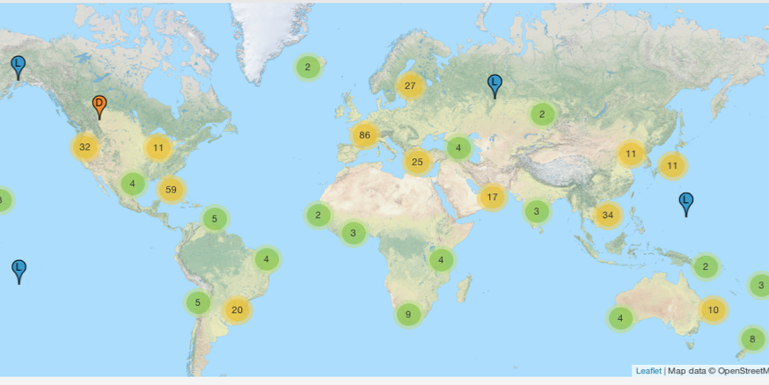
全球根服务器及镜像分布（2019年已变化）
(来自root-servers.org，数字表示该地区根镜像数量，字符表示单个根ID)
这些镜像的IP地址是什么？如何访问？
中国目前有
4个根镜像

Slide 13
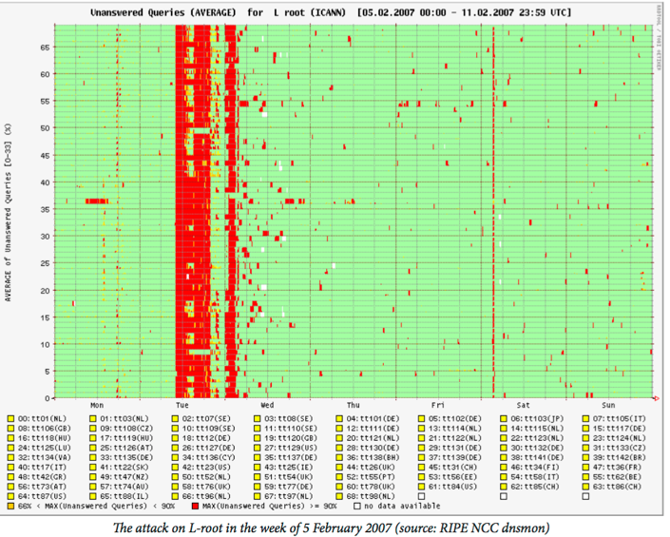
2007年2月6日根服务器遭受DDoS攻击

Slide 14
2015年11月根服务器遭受DDoS攻击

Slide 15
问题：
请参考前面的例子用dig查询一个域名，并注释
请查询一下世界上现在有多少台根服务器(含镜像)，中国有多少台？

